Slide 1

Электронная дидактическая игра по русскому языку
«Мой, моя, мои, моё» для детей старшего дошкольного возраста
Муниципальное бюджетное дошкольное образовательное
учреждение Детский сад № 32 «Алёнушка»
города Кызыла Республики Тыва
Выполнила: Афонина Елена Николаевна
учитель русского языка

Slide 2





Дидактическая игра «Мой, моя, мои, моё»
Самая сложная и большая проблема в обучении детей дошкольного возраста научить связно и выразительно говорить. Основная цель воспитателя – помочь ребенку овладеть этим прекрасным даром.
В работе с детьми педагоги ставят следующие задачи развития русской речи: обогащение словаря дошкольников и активизация словарного запаса, развитие грамматического строя речи, формирование и развитие связной речи.
Дидактическая игра является игровым методом и формой обучения дошкольников. Благодаря дидактической игре дети лучше усваивают первоначальные представления об окружающей действительности, формируются навыки речевого общения, умение правильно выражать свои мысли.
Предлагаю описание практического игрового материала по развитию словаря дошкольника и формированию умений согласовывать местоимения с существительными. Использование игрового материала поможет воспитателям, родителям усвоить вместе с детьми значение слов, приобрести знания об особенностях усвоения словаря в игровой форме, ясно представить основные направления работы по формированию умений согласовывать местоимения с существительными.

Slide 3
Цель игры: ознакомление с игровым материалом по формированию словаря у детей и формирование умений согласовывать местоимения с существительными.
Задачи:
Способствовать пополнению и активизации словаря у детей.
Совершенствовать грамматический строй речи.
Развивать внимание, память, мышление, мелкую моторику, речь.
Воспитывать умение действовать рядом со сверстниками.
Этапы работы:
- заполнить пустые клетки таблицы отвечая на вопрос: «Что это? Кто это?»;
- найти предметы про которые можно сказать «Мой, моя, мои, моё»;
-закрепление изученного материала.
Детям очень интересно играть самостоятельно.

Slide 4
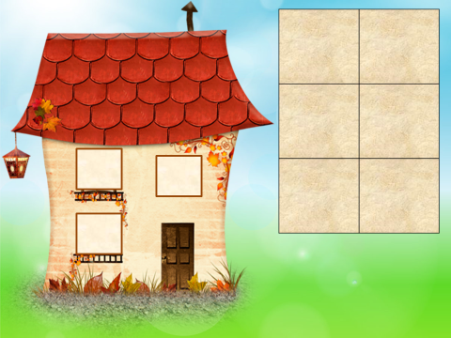
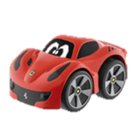




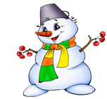

МОЙ

Slide 5



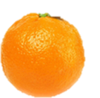


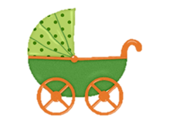
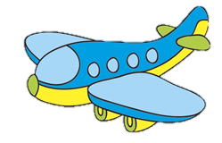

МОЯ

Slide 6

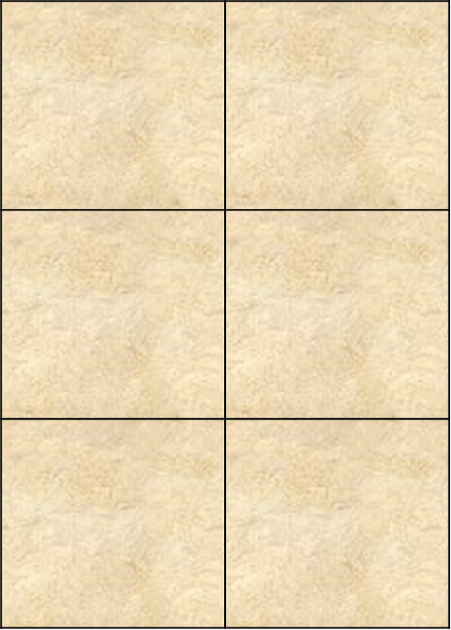

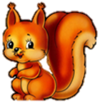


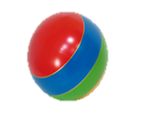
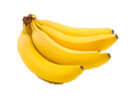
МОИ

Slide 7








МОЁ

Slide 8
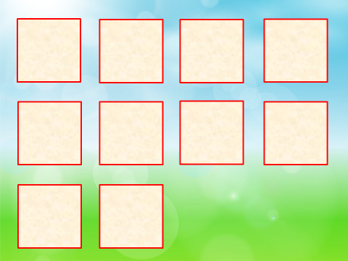









МОЙ

Slide 9






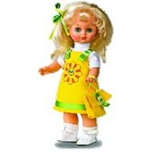


МОЯ

Slide 10

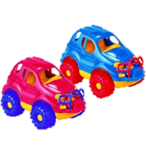


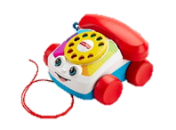
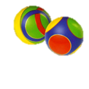

МОИ

Slide 11
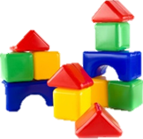
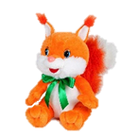




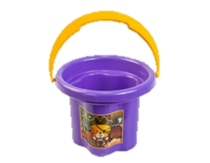
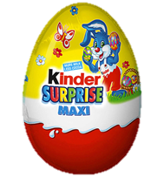


МОЁ

